Slide 1
MOTIVASI
Sylvia Anjani, M.Kes

Slide 2
Manfaat
Motivasi sangat penting untuk meningkatkan kinerja → motivasi sebagai salah satu alat atasan agar bawahan mau bekerja keras dan bekerja cerdas sesuai dengan yang diharapkan.
ekstrinsik
instrinsik
K = f(m,k,l)

Slide 3
Motivasi?
Motif?
MOTIVASI KERJA?
Keinginan untuk berbuat sesuatu
Kebutuhan (need), keinginan (wish), dorongan (desire)

Slide 4
Proses Motivasi (Chung & Megginson, 1981)

Slide 5
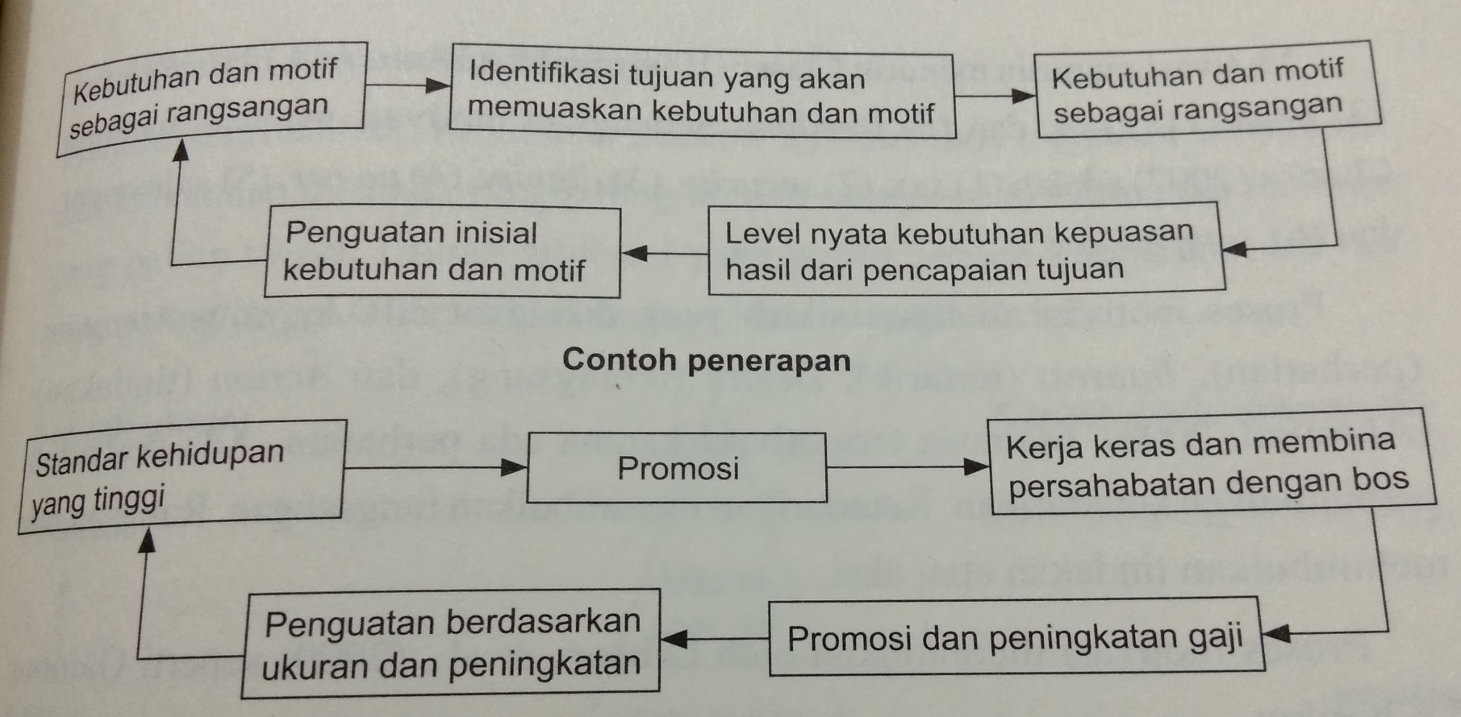
Kerangka Motivasi (Griffin & Moorhead,1986)

Slide 6
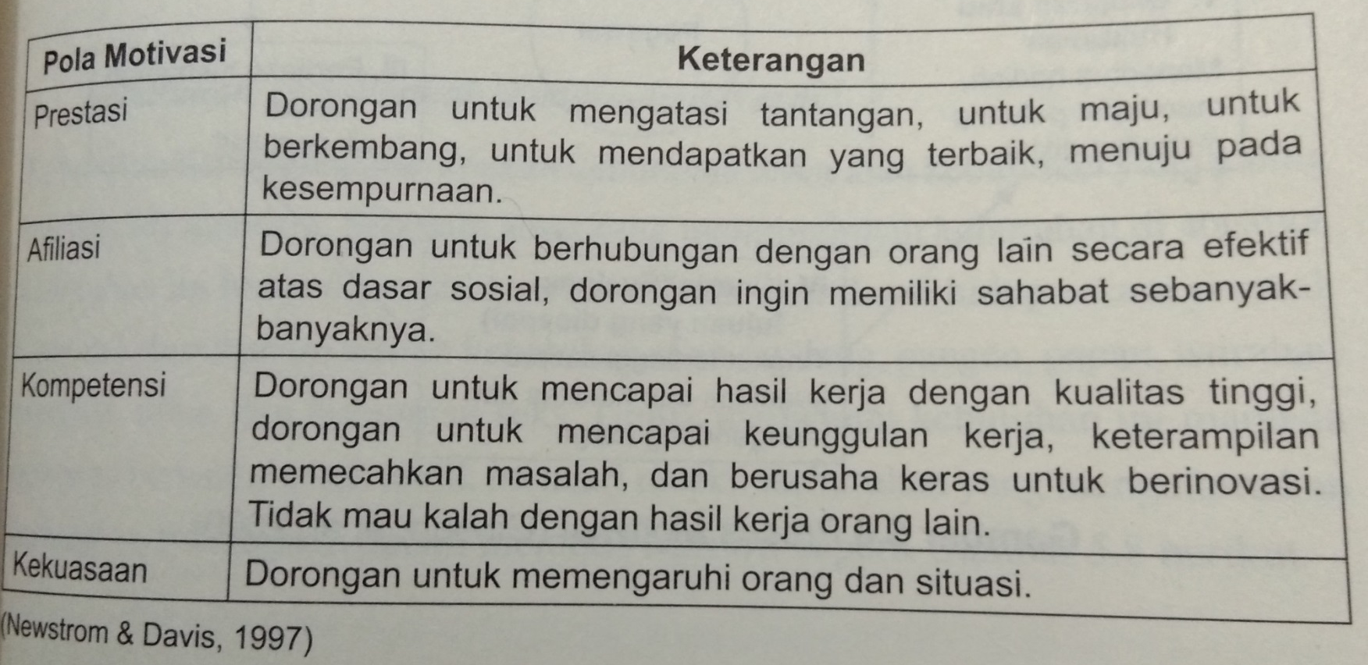
Pola Motivasi
(Newstrom & Davis, 1997)

Slide 7
Siklus Motivasi (AIDA)
Attention (perhatian)
Interest (tertarik)
Desire (terangsang)
Action (tindakan)

Slide 8
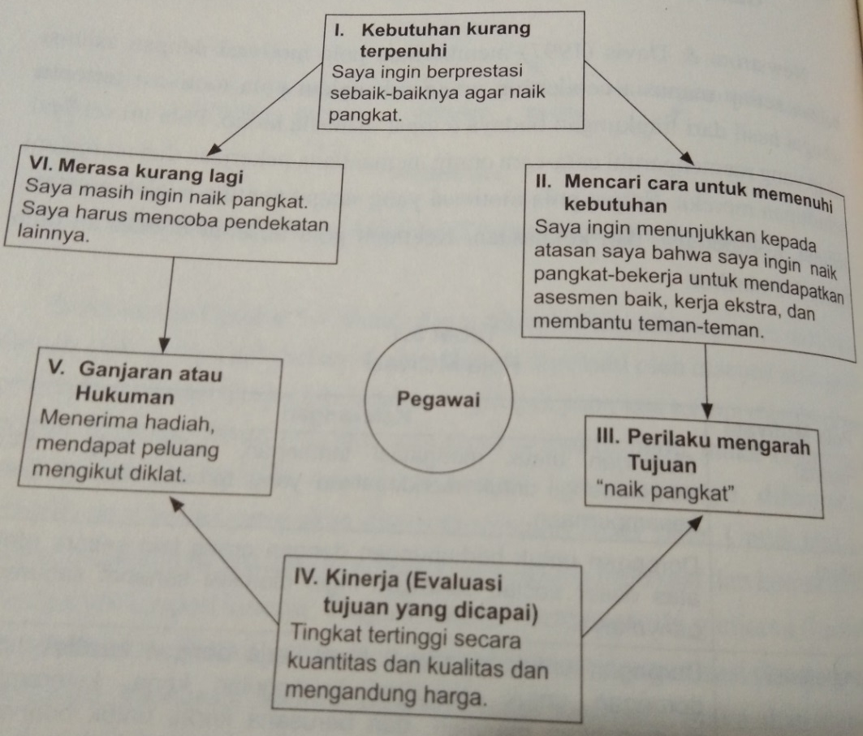
Proses Motivasi (Gibson, et al., 2009)

Slide 9
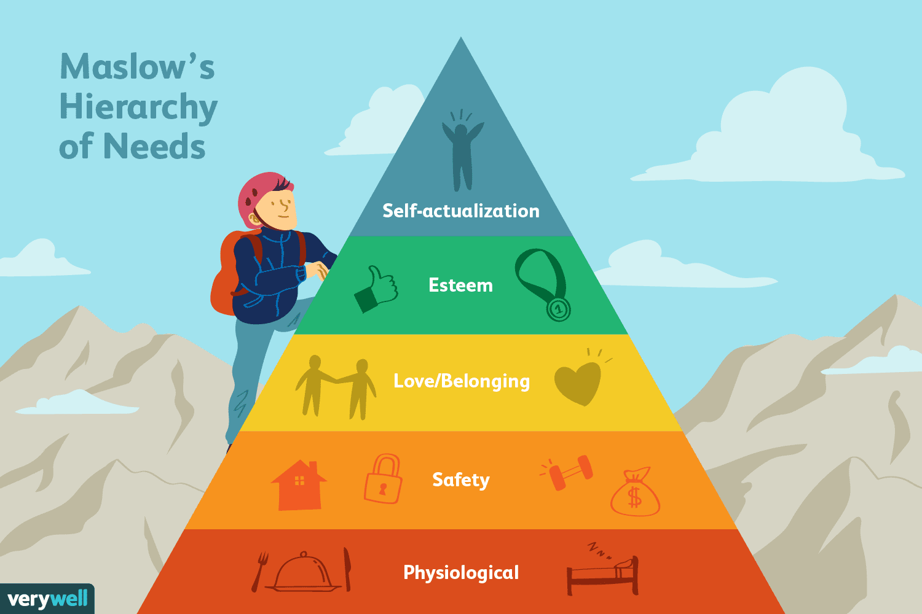
Contoh umum
Contoh pada organisasi
Prestasi
Pekerjaan yg menantang
Status
Jabatan
Persahabatan
Teman di kelompok
Kestabilan
Tunjangan pensiun
Perlindungan pokok
Gaji

Slide 10
Teori 2 Faktor (Herzberg)

Slide 11
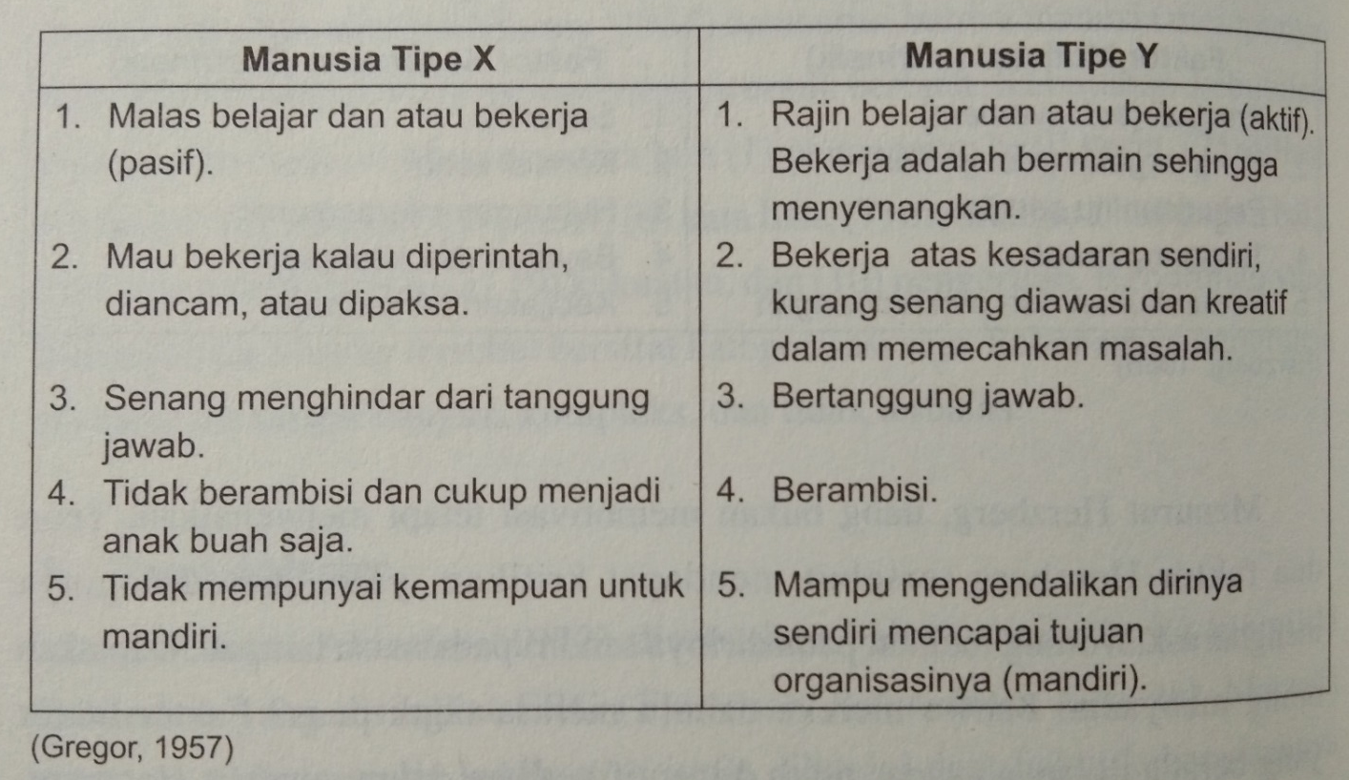
Teori X dan Y (McGregor)

Slide 12
Model Harapan
Mengetahui dan berusaha memengaruhi persepsi pegawai tentang valensi imbalan dan kemungkinan memperolehnya.
Memperkuat nilai aktual imbalan dan kaitannya antara upaya, prestasi dan imbalan.

Slide 13
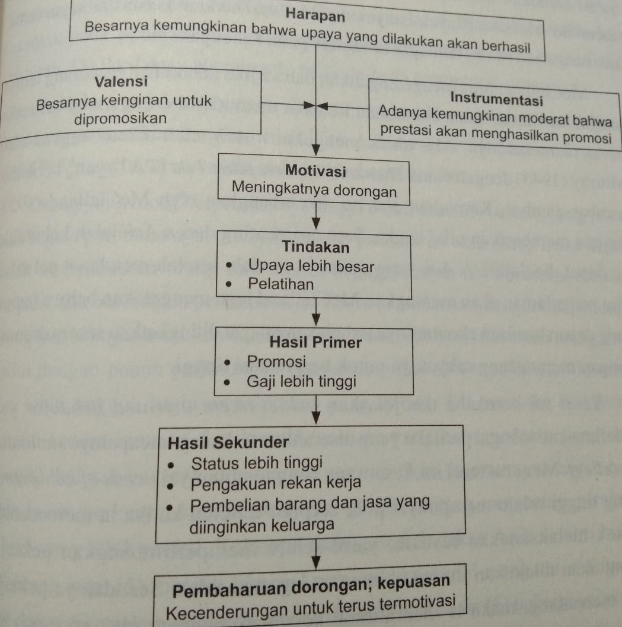
Model Harapan (Newastrom & Davis, 1997)

Slide 14
Teori McClelland
Motivasi berprestasi
Dorongan dari dalam diri untuk mengatasi segala tantangan dan hambatan dalam upaya mencapai tujuan
Motivasi afiliasi
Dorongan untuk berhubungan dengan orang lain atau dorongan untuk memiliki sahabat sebanyak-banyaknya
Motivasi berkuasa
Dorongan untuk memengaruhi orang lain agar tunduk kepada kehendaknya

Slide 15
Teori Perilaku Skinner
Rangsangan
Tanggapan
Konsekuensi
Tanggapan di masa yg akan datang

Slide 16
6 Pedoman untuk membentuk perilaku (TEORI BELAJAR)
Jangan memberikan penghargaan yang sama kepada semua orang karena menimbulkan rasa ketidakadilan
Perhatikan bahwa kegagalan memberi tanggapan dapat mengubah perilaku
Umumkan kepada karyawan hal-hal yang harus dikerjakan dan bonusnya
Beritahu karyawan hal-hal yang salah dilakukannya
Jangan menghukum di depan karyawan lainnya
Bertindak dengan adil

Slide 17
3 perspektif berkenaan dengan Motivasi Kerja PEGAWAI
Perspektif Pengharapan
Perspektif Keseimbangan
Perspektif Penentuan-tujuan

Slide 18
PERSPEKTIF PENGHARAPAN
Orang akan termotivasi untuk bekerja dengan baik bila ada peluang untuk mendapatkan insentif.
Besar kecilnya motivasi kerja tergantung pada nilai insentif itu pada masing-masing individu.

Slide 19
PERSPEKTIF KESAMAAN ATAU KESEIMBANGAN (Equity Theory)
Orang cenderung akan membandingkan insentif atau reward yang deperolehnya dengan insentif yang diterima oleh orang lain yang mempunyai beban kerja yang serupa → Bila besarnya insentif antara dua orang itu sama, maka akan muncul motivasi kerja → Bila lebih kecil maka akan timbul rasa kecewa yang kemudian mengurangi motivasinya untuk bekerja dengan baik. Bila salah seorang menerima lebih banyak, maka dia akan termotivasi lebih kuat.

Slide 20
PERSPEKTIF PENENTUAN-TUJUAN
Orang termotivasi untuk mencapai tujuan yang jelas; sebaliknya orang akan bermotivasi kerja rendah bila tujuan dari pekerjaannya tidak jelas.
Mengapa berbagai permainan (games) sangat memoti-vasi banyak orang untuk ikut melakukan karena tujuan yang harus dicapai ada, jelas dan menarik. (Main sepakbola misalnya).
Orang yang tugasnya jelas tujuannya dan lebih “menantang” lebih menunjukkan motivasi kerja yang lebih besar daripada orang yang tujuan tugasnya kabur atau terlalu mudah untuk mencapainya.

Slide 22
PERSEPSI
Sylvia Anjani, M.Kes

Slide 23
PROSES PERSEPSI
Terbentuknya persepsi dimulai dengan pengamatan yang melalui proses hubungan melihat, mendengar, menyentuh, merasakan, dan menerima sesuatu hal yang kemudian seseorang menseleksi, mengorganisasi, dan menginterpretasikan informasi yang diterimanya menjadi suatu gambaran yang berarti.

Slide 24
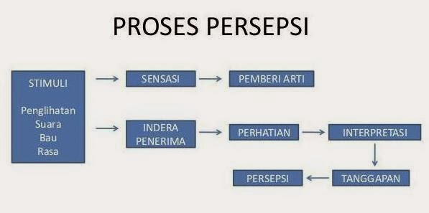

Slide 25
Proses Terbentuknya Persepsi
Proses pembentukan persepsi diawali dengan masuknya sumber melalui suara, penglihatan, rasa, aroma atau sentuhan manusia, diterima oleh indera manusia (sensory receptor) sebagai bentuk sensation.
Sejumlah besar sensation yang diperoleh dari proses pertama diatas kemudian diseleksi dan diterima. Fungsi penyaringan ini dijalankan oleh faktor seperti harapan individu, motivasi, dan sikap.

Slide 26
Sensation yang diperoleh dari hasil penyaringan pada tahap kedua itu merupakan input bagi tahap ketiga, tahap pengorganisasian sensation. Dari tahap ini akan diperoleh sensation yang merupakan satu kesatuan yang lebih teratur dibandingkan dengan sensation yang sebelumnya.

Slide 27
Tahap keempat merupakan tahap penginterpretasian seperti pengalaman, proses belajar, dan kepribadian. Apabila proses ini selesai dilalui, maka akan diperoleh hasil akhir berupa Persepsi.

Slide 28
Terjadinya pengamatan ini dipengaruhi oleh pengalaman masa lampau dan sikap seseorang dari individu. Dan biasanya persepsi ini hanya berlaku bagi dirinya sendiri dan tidak bagi orang lain. Selain itu juga persepsi ini tidak bertahan seumur hidup dapat berubah sesuai dengan perkembangan pengalaman, perubahan kebutuhan, dan sikap dari seseorang baik laki-laki maupun perempuan

Slide 29
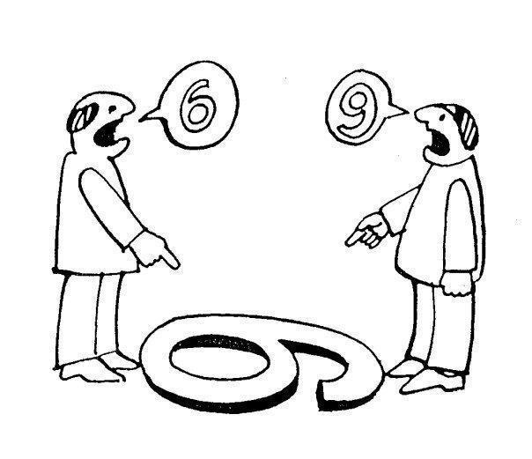
Pengertian PERSEPSI
Menurut Philip Kotler, Persepsi adalah proses bagaimana seseorang menyeleksi, mengatur, dan menginterpretasikan masukan-masukan informasi untuk menciptakan gambaran keseluruhan yang berarti. Persepsi dapat diartikan sebagai suatu proses kategorisasi dan interpretasi yang bersifat selektif.
Adapun faktor yang mempengaruhi persepsi seseorang adalah katakteristik orang yang dipersepsi dan faktor situasional.

Slide 30
Faktor yang Mempengaruhi Persepsi
Pengalaman masa lalu (terdahulu)
Keinginan dapat mempengaruhi persepsi seseorang dalam hal membuat keputusan
Pengalaman dari teman-teman
dapat mempengaruhi seseorang karena manusia biasanya akan menarik kesimpulan yang sama dengan apa yang ia lihat, dengar, dan rasakan.
Manusia cenderung menolak tawaran yang tidak sesuai dengan apa yang ia harapkan.
dimana mereka akan menceritakan pengalaman yang telah dialaminya. Hal ini jelas mempengaruhi persepsi seseorang.

Slide 31
Attribution Theory
Teori atribusi menjelaskan bagaimana orang menyimpulkan penyebab tingkah laku yang dilakukan diri sendiri atau orang lain.
Teori ini menjelaskan proses yang terjadi dalam diri seseorang sehingga memahami tingkah laku seseorang dan orang lain → mengkaji inkonsistensi sikap-perilaku.

Slide 32
Teori atribusi diperkenalkan oleh Fritz Heider (1958) pertama kali. Menurut Heider, setiap individu pada dasarnya adalah seseorang ilmuwan semu (pseudo scientist) yang berusaha untuk mengerti tingkah laku orang lain dengan mengumpulkan dan memadukan potongan–potongan informasi sampai mereka tiba pada sebuah penjelasan masuk akal tentang sebab–sebab orang lain bertingkah laku tertentu.
Dengan kata lain seseorang itu selalu berusaha untuk mencari sebab mengapa seseorang berbuat dengan cara–cara tertentu. Misalkan ada seseorang melakukan pencurian. Sebagai manusia yang ingin mengetahui penyebab kenapa dia sampai berbuat demikian.

Slide 33
KOMUNIKASI ORGANISASI

Slide 34
Capaian Pembelajaran
Mahasiswa mampu menjelaskan pengertian komunikasi
Mahasiswa mampu menjelaskan fungsi komunikasi
Mahasiswa mampu menjellaskan proses komunikasi
Mahasiswa mampu menjelaskan komunikasi interpersonal
Mahasiswa mampu menjelaskan komunikasi organisasi
Mahasiwa mampu berkomunikasi efektif

Slide 35
KOMUNIKASI
Pertukaran pikiran atau keterangan dalam rangka menciptakan rasa saling mengerti serta saling percaya demi terwujudnya hubungan yang baik antara seseorang dengan orang lain.
KOMUNIKASI ORGANISASI?

Slide 36
TUJUAN KOMUNIKASI
Berhubungan dengan orang lain
Mempelajari/mengajarkan sesuatu
Mempengaruhi motivasi & perilaku seseorang
Mengungkapkan perasaan, menjelaskan perilaku sendiri/orang lain
Menyelesaikan sebuah masalah, ketegangan atau konflik
Mencapai sebuah tujuan

Slide 37
KOMUNIKASI INTERPERSONAL
Komunikasi antar personal atau komunikasi antarpribadi ialah komunikasi yang dilaksanakan individu untuk saling bertukar anggapan atau inspirasi bersama individu lainnya.
Komunikasi interpersonal adalah tidak benar satu konteks komunikasi di mana setiap individu mengomunikasikan perasaan, gagasan, emosi, dan Info lainnya secara bertatap muka bersama individu lainnya. Komunikasi interpersonal dapat dilaksanakan didalam bentuk verbal maupun nonverbal

Slide 38
PERANAN
Menyempurnakan pekerjaan administrasi
Menimbulkan suasana kerja yang menguntungkan
Dengan administrasi akan diperoleh berbagai keterangan yang apabila dapat diolah dengan baik dapat dimanfaatkan untuk pengambilan keputusan sehingga pekerjaan administrasi dapat lebih sempurna.
Dengan adanya komunikasi akan dapat dibina suasana yang menguntungkan yaitu dengan baiknya hubungan antara pimpinan dengan karyawan, dan hubungan antar semua karyawan.

Slide 39
Macam Komunikasi ditinjau dari Media yg dipergunakan
Komunikasi Visual
Komunikasi Audio
Komunikasi Audio-Visual
surat kabar, majalah, pameran, poster, leaflet.
radio, kaset, telepon.
film, TV, drama, ceramah, sandiwara.

Slide 40
Macam Komunikasi ditinjau dari Hubungan Sumber dengan sasaran
Komunikasi Langsung atau Tatap Muka
Komunikasi Tidak Langsung
wawancara, ceramah, konferensi diskusi
surat menyurat, surat kabar, majalah, buku

Slide 41
Macam Komunikasi ditinjau dari umpan balik yang diperoleh
Komunikasi 2 arah
Komunikasi 1 arah
sasaran turut mengemukakan pendapat
sasaran hanya sebagai pendengar

Slide 42
Macam Komunikasi ditinjau dari Simbol yang dipergunakan
Komunikasi Lisan,
Komunikasi Tulisan,
Komunikasi Isyarat,
simbolnya adalah kata-kata
simbolnya adalah huruf
simbolnya adalah gerakan anggota badan, tanda-tanda tertentu.

Slide 43
Macam Komunikasi ditinjau dari Suasana dan lingkungan berlangsungnya komunikasi
Komunikasi Formal, yang dilakukan dalam suasana resmi, misal
Komunikasi Informal, yang dilakukan dalam suasana tidak resmi.
pertemuan, rapat.

Slide 44
5 Komponen penting dalam Komunikasi
Pengirim pesan (sender / Communicator)
Pesan yang dikirim (message)
Bagaimana pesan tersebut dikirimkan (channel / media)
Penerima pesan (reciever)
Umpan balik (feedback)
+ 4 ketrampilan dasar komunikasi :
(1) mendengar; (2) membaca; (3) menulis; (4) berbicara

Slide 45
Feed back
Ya, saya mengerti
O… dia mengerti
Decoding
PESAN
Encoding
KOMUNIKAN
KOMUNIKATOR
SALURAN
Gangguan

Slide 46
Model Sistem
Menempatkan kedudukan dan peranan sumber sama dengan kedudukan dan peranan sasaran.
Fungsi setiap unsure komunikasi, terutama sumber dan sasaran tidaklah tunggal, tetapi bersifat ganda.
Dirinya adalah sumber pesan, karena memang bermaksud akan menyampaikan pesan
Dirinya adalah pesan, yakni semua gerak dan perilaku yang diperleihatkannya
Dirinya adalah sasaran pesan, karena harus dapat menangkap reaksi yang timbul karena pesan yang disampaikannya.

Slide 47
Faktor Yang Mempengaruhi Komunikasi
Credibility
Menimbulkan kepercayaan sasaran kepada pesan yang disampaikan.
Content
Pesan yang disampaikan harus mengandung manfaat bagi sasaran.
Context
Pesan yang disampaikan harus ada hubungan dengan kepentingan dan ataupun kehidupan serta realita sehari-hari.
Clarity
Pesan yang disampaikan harus jelas.
Continuity and Consistency
Pesan harus dsampaikan sering dan terus menerus disampaikan serta sifatnya menetap.
Channels
Pilihlah media penyampai pesan yang sesuai dengan sasaran yang akan dicapai.
Capability of the audience
Perhitungkan kemampuan dari sasaran yang akan menerima pesan. Kemampuan ini ditentukan oleh latar belakang sasaran, seperti pendidikan, tingkat sosial ekonomi, tingkat sosial budaya,dll.

Slide 48
Penyebaran Pesan
Penyebaran Vertikal
Proses penyebaran informasi/pesan dari lapisan yang lebih tahu (sumber) ke lapisan yang tidak tahu (sasaran).
Penyebaran Vertikal dan Horisontal
Penyebaran pesan disamping terjadi secara vertical juga terjadi secara horizontal, dalam arti berlangsung dalam satu lapisan masyarakat yang sama.
Penyebaran Lingkaran Konsentris
Pesan menyebar dari lapisan luar (sumber), yakni mereka yang memiliki pengetahuan dan pengalaman, ke lapisan dalam (sasaran) yang tidak memiliki pengetahuan dan pengalaman.

Slide 49
KOMUNIKATOR
SISTEM PENYAMPAIAN
PESAN
KEBERHASILAN
KOMUNIKASI
KONTEKS
KOMUNIKAN

Slide 50
Model Kontinjensi (Pemilihan Media Komunikasi yang Efektif)
Dasar pemilihan media yang efektif :
Kekayaan Informasi (information richness),
Pembawa informasi potensial yang berkapasitas data. (Richard Daft dan Robert Lengel)
Kompleksitas Masalah
Situasi / Permasalahan yang dihadapi oleh individu (manager), yang dilihat berdasarkan kadar tinggi – rendahnya permasalahan yang dihadapi.

Slide 51
Karakteristik dan Kekayaan Informasi dari Media
Kekayaan
Informasi
Media
Umpan Balik
Saluran
Tipe komunikasi
Sumber
Bahasa
Tatap Muka Lngsng
Telepon
Tertulis Perorangan
Tertulis Formal
Numerik Formal
Segera
Cepat
Lambat
Sangat Lambat
Sangat Lambat
Visual, Audio
Audio
Visual Terbatas
Audio Terbatas
Audio Terbatas
Pribadi
Pribadi
Pribadi
Impersonal
Impersonal
Tubuh, alami
Alami
Alami
Alami
Numerik
Tinggi
Rendah
Sumber : Di adopsi dari R. L. Daft & R. H. Lengel, “Information Richness : A new Approach to Managerial Behavior and Organization Desaign”. 1984

Slide 52
Rekomendasi Kontijensi Dalam pemilihan Media Komunikasi
Zona yang berlebihan
(media menyediakan
informasi lebih dari yang
dibutuhkan.
Tinggi
Tatap muka
Zona Komunikasi yang efektif
Telepon
Kekayaan Media Komunikasi
Tulisan Pribadil
Tulisan Formal
Zona terlalu sederhana
(media tidak menyediakan
informasi yang dibutuhkan.
Numerik Formal
Rendah
Rendah
Kompleksitas Masalah/Situasi
Tinggi

Slide 53
Dale’s Cone of Experience
People Generally Remember
Levels of Abstraction
?
10% of what they read
Read
Verbal receiving
20% of what they hear
Hear words
30% of what they see
Watch still picture
Visual receiving
Watch moving picture
Watch exhibit
50% of what they
hear and see
Watch demonstration
70% of what they
say or write
Do a site visit
Hearing
Saying
Seeing
and
Doing
90% of what
they say as
they do a
thing
Do a dramatic presentation
Simulate a real experience
Do the real thing

Slide 54
KOMUNIKASI EFEKTIF

Slide 55
“Kata-kata dapat menjadi dinamit” Scott M. Cutlip dan Allen H. Center ; Effective Public Relations.
“Terdapat bukti kesalahan dalam menerjemahkan sebuah pesan oleh pemerintah Jepang sewaktu PD II, yang telah menyebabkan Hiroshima dijatuhi bom atom. Perkataan mokusatsu yang dipergunakan oleh pemerintah Jepang agar menyerah, diterjemahkan oleh Kantor Berita Domei menjadi ignore, padahal maksudnya adalah withholding comment until a decision has been made.

Slide 56
Komunikasi Efektif
Wilbur Schramm ;
Jika bidang pengalaman komunikator sama dengan bidang pengalaman komunikan, komunikasi akan berlangsung lancar (efektif).
Sebaliknya bila pengalaman komunikan tidak sama dengan pengalaman komunikator, akan timbul kesukaran untuk mengerti satu sama lain.

Slide 57
Agar komunikasi efektif, proses penyandian oleh komunikator harus bertautan dengan proses penyandian oleh komunikan.
Wilbur Schramm melihat pesan sebagai tanda essensial yang harus dikenal oleh komunikan.

Slide 58
Schramm ; Unsur-unsur yang mempengaruhi pemahaman
Field of experience
Field of experience
Signal
Decoder
Receiver
Sender
Encoder

Slide 59
Pengiriman Pesan Secara Efektif
Johnson (1981)→ 3 syarat ;
Kita harus mengusahakan agar pesan-pesan yang kita kirimkan mudah dipahami
Pengirim harus memiliki kredibilitas di mata penerima
Kita harus berusaha mendapatkan umpan balik secara optimal ttg pengaruh pesan terhadap diri penerima

Slide 60
Faktor-Faktor Penunjang Komunikasi
W. Schramm :“The condition of success in communication”
Kondisi agar komunikasi sukses :
Pesan harus dirancang dan disampaikan sehingga menarik perhatian komunikan
Pesan harus menggunakan lambang yang tertuju kepada pengalaman yang sama antara komunikator dan komunikan
Pesan harus membangkitkan kebutuhan pribadi komunikan dan menyarankan beberapa cara untuk memenuhinya
Pesan harus menyarankan suatu jalan memperoleh kebutuhan tsb

Slide 61
Kendala-kendala dalam komunikasi
Pilihan saluran komunikasi yg buruk
Penyimpangan persepsi
Pengaruh perbedaan status
Tak ada umpan-balik
Pengirim
Pengirim
Pilihan saluran komunikasi yg buruk
Gangguan yg bersifat fisik
Perbedaan budaya

Slide 62
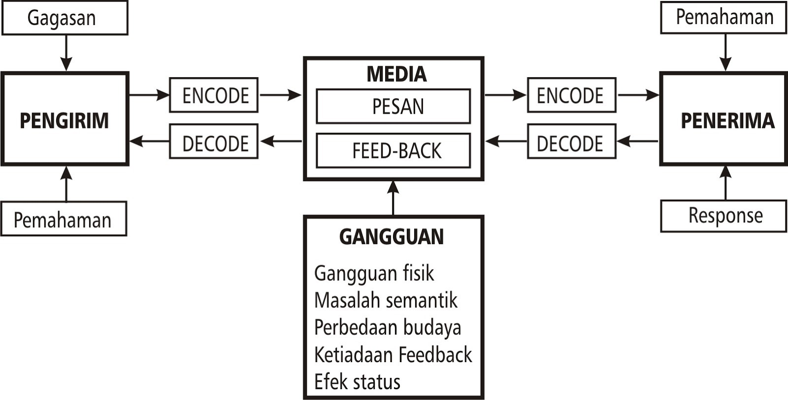
KESIMPULAN

Slide 63
Latihan …
Pilih 2 pesan non verbal (disekitar kita)
Identifikasikan faktor-faktor yang mempengaruhi komunikasi
Kelebihan
Kelemahan

Slide 64
KERJA TIM (TEAM WORK)

Slide 65
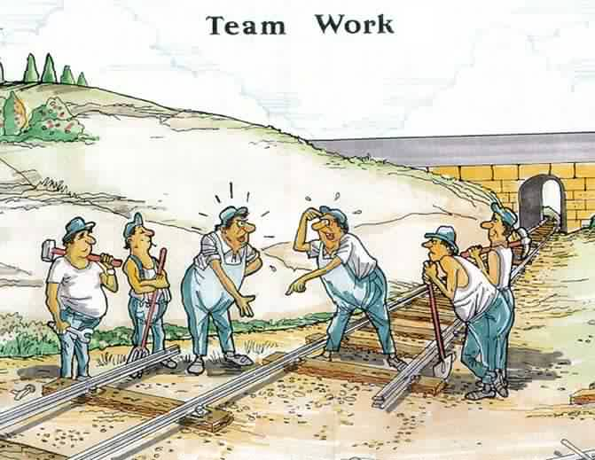

Slide 66
Definisi Kelompok
Kelompok adalah suatu unit berupa kumpulan dua orang atau lebih yang saling berinteraksi guna mencapai tujuan yang ditetapkan bersama dalam suatau wadah tertentu.
Definisi TIM:
Tim merupakan kumpulan orang-orang yang memiliki kebutuhan tertentu.

Slide 67
Karakteristik Kelompok Formal
Memiliki keberadaan untuk melaksanakan tugas-tugas organisasi atau pekerjaan-pekerjaan yang saling berkaitan;
Personal yang ditunjuk oleh organisasi terkait untuk menjalankan peran resmi tertentu. Misalnya sebagai Kepala Bagian, Kepala Seksi, dan sebagainya;
Memiliki struktur, hubungan tugas dan hirearkhis yang telah digariskan secara jelas

Slide 68
Robert B. Maddux dalam bukunya "Team Buliding" yang didalamnya disebutkan perbedaan antara kelompok dengan tim efektif

Slide 69
Karakteristik Kelompok
Anggota menganggap penglompokan mereka semata-mata untuk kepentingan Administratif. Individu bekerja secara mandiri, kadang-kadang berbeda tujuan dengan individu yang lainnya;
Angota cenderung memperhatikan dirinya sendiri karena tidak terlibat dalam penetapan sasaran. Kadang-kadang pendekatannya hanya sebagai tenaga bayaran;
Anggota diperintah untuk mengerjakan pekerjaan, bukan diminta saran untuk mencapai sasaran yang terbaik;
Anggota tidak percaya pada motif rekan-rekan kerjanya karena tidak memahami peran anggota lainnya. Menyatakan pendapat atau menyampaikan kritik dianggap sebagai upaya memecah belah;

Slide 70
Anggota kelompok sangat berhati-hati dalam menyampaikan pendapatnya, karena kurang saling toleransi;
Apabila menerima diklat yang memadai dalam penerapannya sangat dibatasioleh pimpinan;
Abggota berada dalam suatu konflik tanpa mengetahui sebab dan cara pemecahan masalahnya;
Anggota tidak didorong untuk ikut ambil bagian dalam pengambilan keputusan.

Slide 71
Karakteristik Tim Efektif
Anggota menyadari ketergantungan diantara mereka dan memahami bahwa sasaran pribadi maupun tim paling baik dicapai dengan cara saling mendukung. Waktu akan sangat efektif karena masing-masingsangat memahami dan ridak mencari keuntungan di atas anggota tim lain;
Anggota tim ikut merasa memiliki pekerjaan dan organisasinya karena mereka memiliki komitmen terhadap sasaran yang akan dicapai;
Anggota memiliki kontribusi terhadap keberhasilan organisasi;
Anggota bekerja dalam suasana saling percaya dan didorong untuk mengungkapan ide, gagasan, pendapat, ketidaksetujuan serta mencetuskan perasaan secara terbuka. Pertanyaan yang baik akan disambut dengan baik;

Slide 72
Anggota menjalankan komunikasi dengan tulus. Mereka saling memahami sudut pandang masing-masing;
Para anggota didorong untuk menambah keterampilan dan menerapkannya dalam tim. Mereka menerima dukungan penuh dari tim;
Mereka menyadari bahwa konflik dalam tim merupakan hal yang wajar, karena konflik merupakan kesempatan untuk mengembangkan ide dan kreatifitas. Apabila terjadi suatu konflik, akan diselesaikan secara konstruktif;
Anggota berpartisipasi aktif dalam pengambilan keputusan yang mempengaruhi tim. Meskipun mereka menyadari bahwa keputusan tetap di tangan pemimpin apabila tim menemui jalan buntu. Tujuannya adalah memperoleh hasil yang positif.

Slide 73
KESIMPULAN
Kelompok belum tentu merupakan tim, namun tim pasti merupakan suatu kelompok. Di dalam suatu kelompok, belum tentu seluruh anggotanya menjadi tim dan mempunyai tujuan sama. Namun dalam tim, seluruh anggotanya menjadi satu kelompok yang mempunyai tujuan sama.

Slide 74
Apakah Team Work itu ?
Sekumpulan individu yang bekerjasama
Komitmen
Saling tergantung
Pendelegasian
Sumber daya

Slide 75
Mengapa Diperlukan?
Teamwork merupakan sarana yang sangat baik dalam menggabungkan berbagai talenta dan dapat memberikan solusi inovatif suatu pendekatan yang mapan.
Ketrampilan dan pengetahuan yang beranekaragam yang dimiliki oleh anggota kelompok juga merupakan nilai tambah yang membuat teamwork lebih menguntungkan jika dibandingkan seorang individu yang brilian sekalipun.

Slide 76
Ketrampilan Yang Diperlukan
Ketrampilan managerial (Managerial Skills), termasuk kemampuan dalam membuat rencana kerja, menentukan tujuan, memantau kinerja, memonitor perkembangan dan memastikan pekerjaan telah dilakukan secara benar, dan lain-lain.
Ketrampilan interpersonal (Interpersonal Skills), termasuk kemampuan berkomunikasi, saling menghargai pendapat orang lain dan kemampuan menjalin hubungan interpersonal dengan orang lain.

Slide 77
Empat cara meningkatkan kekompakkan tim :
Memperkenalkan Persaingan
Meningkatkan ketertarikan antar pribadi
Meningkatkan interaksi
Menciptakan tujuan bersama dan rasa senasib

Slide 78
Membangun Tim yang Efektif :
Sasaran Tim harus ditentukan dengan jelas
Kenali Faktor-faktor penentu efektivitas kerja
Fokuskan Tim Pada Prestasi kerja
Wewenang setiap anggota harus jelas
Pimpinan dipilih berdasarkan kemampuan dan ketrampilan dalam memimpin
Ciptakan kondisi yang baik dan disiplin terhadap tugas-tugas tim

Slide 79
Faktor-faktor Penentu Efektivitas Tim :
Faktor saling ketergantungan tugas
(Teknologi, Peraturan dan kedekatan antar anggota)
Faktor saling ketergantungan Hasil
(Imbalan, pengakuan, sistem Pengendalian)
Faktor Potensi
(Rencana strategis Organisasi, sejarah dan budaya)
Faktor Efektivitas tugas
(kriteria-kriteria tugas)

Slide 80
Together
Everybody
Achieves
More

